Slide 1
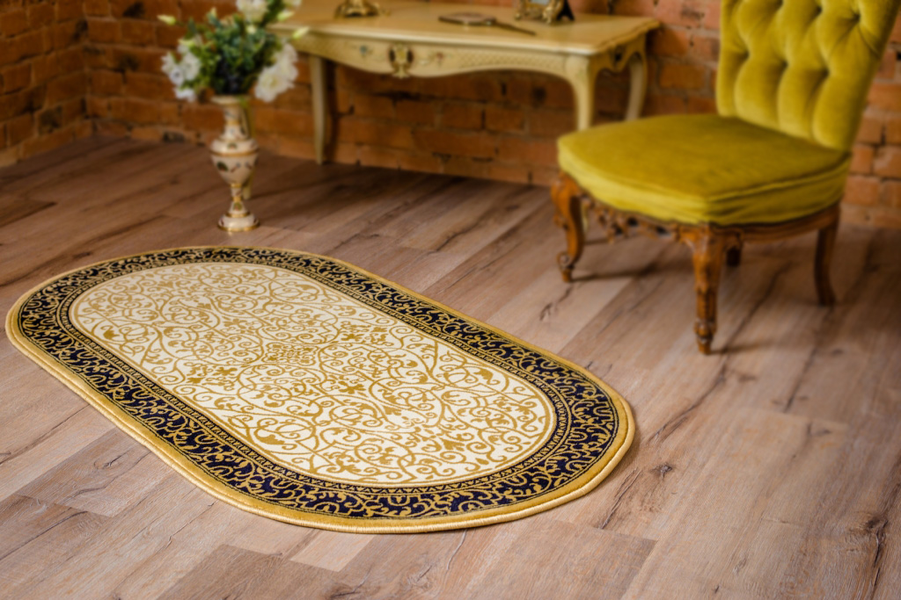
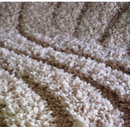
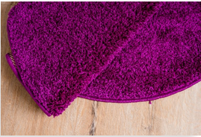
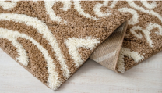
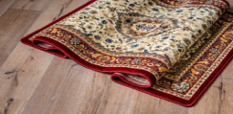
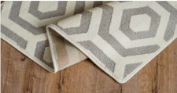
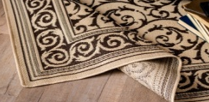
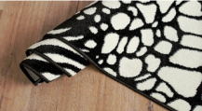
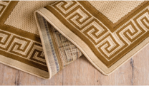
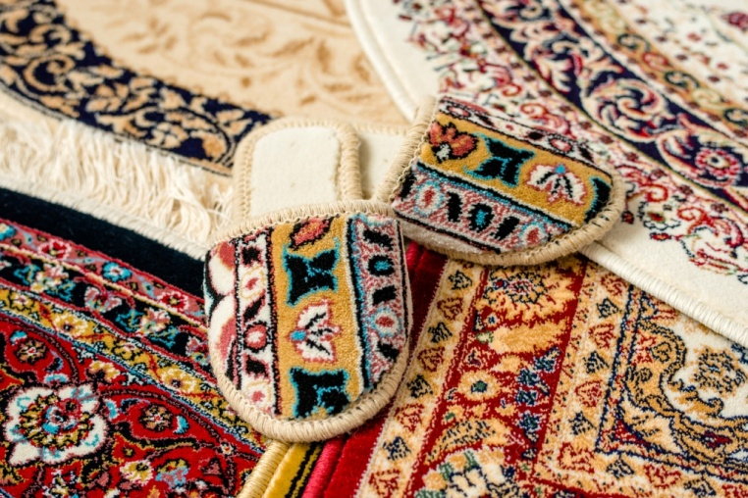

ОАО «Ковры Бреста»
Инвестиционное предложение: продажа предприятия как имущест-венного комплекса –действующего производства ковровых изделий
ОАО «Ковры Бреста» производитель современных качественных ковровых изделий в Республике Беларусь
Выпускаемая продукция
двухполотные тканые ковры
ковровые дорожки
напольные ковровые покрытия
Состав: жакардовые шерстяные и из синтетических нитей и волокон
Инфраструктура
Имущественный комплекс:
Используемые помещения: 23907,4 м²
ткацкий цех – 15 552,92 м²
отделочный цех – 5 936,41 м²
склад готовой продукции– 2 418,06 м²
Неиспользуемые помещения: 50462,69 м²
Показатели деятельности предприятия в 2017 г.
Инженерная инфраструктура
подъездные пути для авто транспорта
электроснабжение (напряжение до 10 тыс. кВ, 2 кабельные входные линии, 9 трансформаторных подстанций по 1000 кВА, мощностью 3600 кВА)
современное оборудование производства Германии, Бельгии, Швейцарии и Нидерландов
Прибыль от реализации – 54 тыс. USD.
рентабельность продаж – 0,8 %
чистая прибыль – 87 тыс. USD.
объем производства - 994 тыс. кв. м
объем экспорта – 4 569,3 тыс. USD
среднесписочная численность - 359 чел.
Предприятие имеет современное оборудование с технической возможностью месячного производства 200 тыс. м² ковров и ковровых изделий. Рыночная стоимость оборудования составляет 6 млн. USD. Стоимость имущества 2 млн. USD. Всего 8 млн. USD.
инвестиционное предложение предусматривает продажу имущественного комплекса по производству ковровых изделий за 8 млн. USD.
Срок окупаемости проекта 5 лет.
Рынки сбыта
Российская Федерация – 79%
Республика Беларусь – 20%
Республика Молдова – 0,5%
Литовская Республика – 0,5%
Преимущества проекта
отсутствие переходящих долговых обязательств
возможность стать резидентом СЭЗ «Брест» с представлением налоговых льгот и преференций (экономия ~ 100 000 USD в год)
выгодное географическое расположение (5 км до государственной границы с Республикой Польша)
выход на рынок Евразийского экономического союза
возможность выхода на рынок Европейского союза
оборудование нового поколения, позволяющее достичь гибкости в производстве широкого ассортимента продукции
Республика Беларусь, 224020, г. Брест, ул. Я.Купалы, 1
Тел.: +375 (0162) 46-15-44, 46-17-08
E-mail: gendir@brestcarpets.by
www.brestcarpets.by

Slide 2
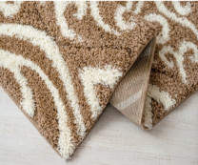





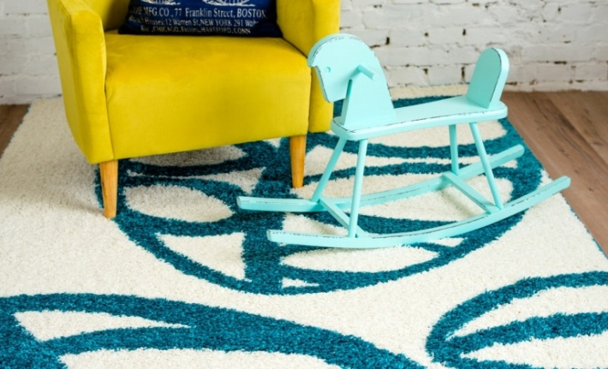
ОАО «Ковры Бреста»
Инвестиционное предложение: продажа предприятия как имущест-венного комплекса –действующего производства ковровых изделий
ОАО «Ковры Бреста» производитель современных качественных ковровых изделий в Республике Беларусь
Выпускаемая продукция
Инфраструктура
двухполотные тканые ковры
ковровые дорожки
напольные ковровые покрытия
Состав: жаккардовые шерстяные и из химических нитей и волокон
Имущественный комплекс:
Используемые помещения: 23907,4 м²
ткацкий цех – 15 552,92 м²
отделочный цех – 5 936,41 м²
склад готовой продукции– 2 418,06 м²
Неиспользуемые помещения: 50462,69 м²
Показатели деятельности предприятия в 2017г.
Инженерная инфраструктура
инженерные сети
подъездные пути для авто транспорта
электроснабжение (напряжение до 10 тыс. кВ, 2 кабельные входные линии, 9 трансформаторных подстанций по 1000 кВА, мощностью 3600 кВА)
современное оборудование производства Германии, Бельгии, Швейцарии и Нидерландов
Прибыль от реализации – 54 тыс. USD.
рентабельность продаж – 0,8 %
чистая прибыль – 87 тыс. USD.
объем производства - 994 тыс. кв. м
объем экспорта – 4 569,3 тыс. USD
среднесписочная численность - 359 чел.
Необходимый объем инвестиций – 8 млн USD
общая стоимость проекта – 8 млн USD
Стоимость оборудования - 6 млн USD
Стоимость зданий – 2 млн USD
срок окупаемости проекта – 5 года
Рынки сбыта
Российская Федерация – 79%
Республика Беларусь – 20%
Республика Молдова – 0,5%
Литовская Республика – 0,5%
Преимущества проекта
отсутствие переходящих долговых обязательств
возможность стать резидентом СЭЗ «Брест» с представлением налоговых льгот и преференций (экономия ~ 100 000 USD в год)
выгодное географическое расположение (5 км до государственной границы с Республикой Польша)
выход на рынок Евразийского экономического союза
возможность выхода на рынок Европейского союза
оборудование нового поколения, позволяющее достичь гибкости в производстве широкого ассортимента продукции
Республика Беларусь, 224020, г. Брест, ул. Я.Купалы, 1
Тел.: +375 (0162) 46-15-44, 46-17-08
E-mail: gendir@brestcarpets.by
www.brestcarpets.by

